Slide 1
Plan Anual de Capacitación 2011
Empleos, Formación y Desarrollo
Gerencia de Recursos Humanos SCA

Slide 2

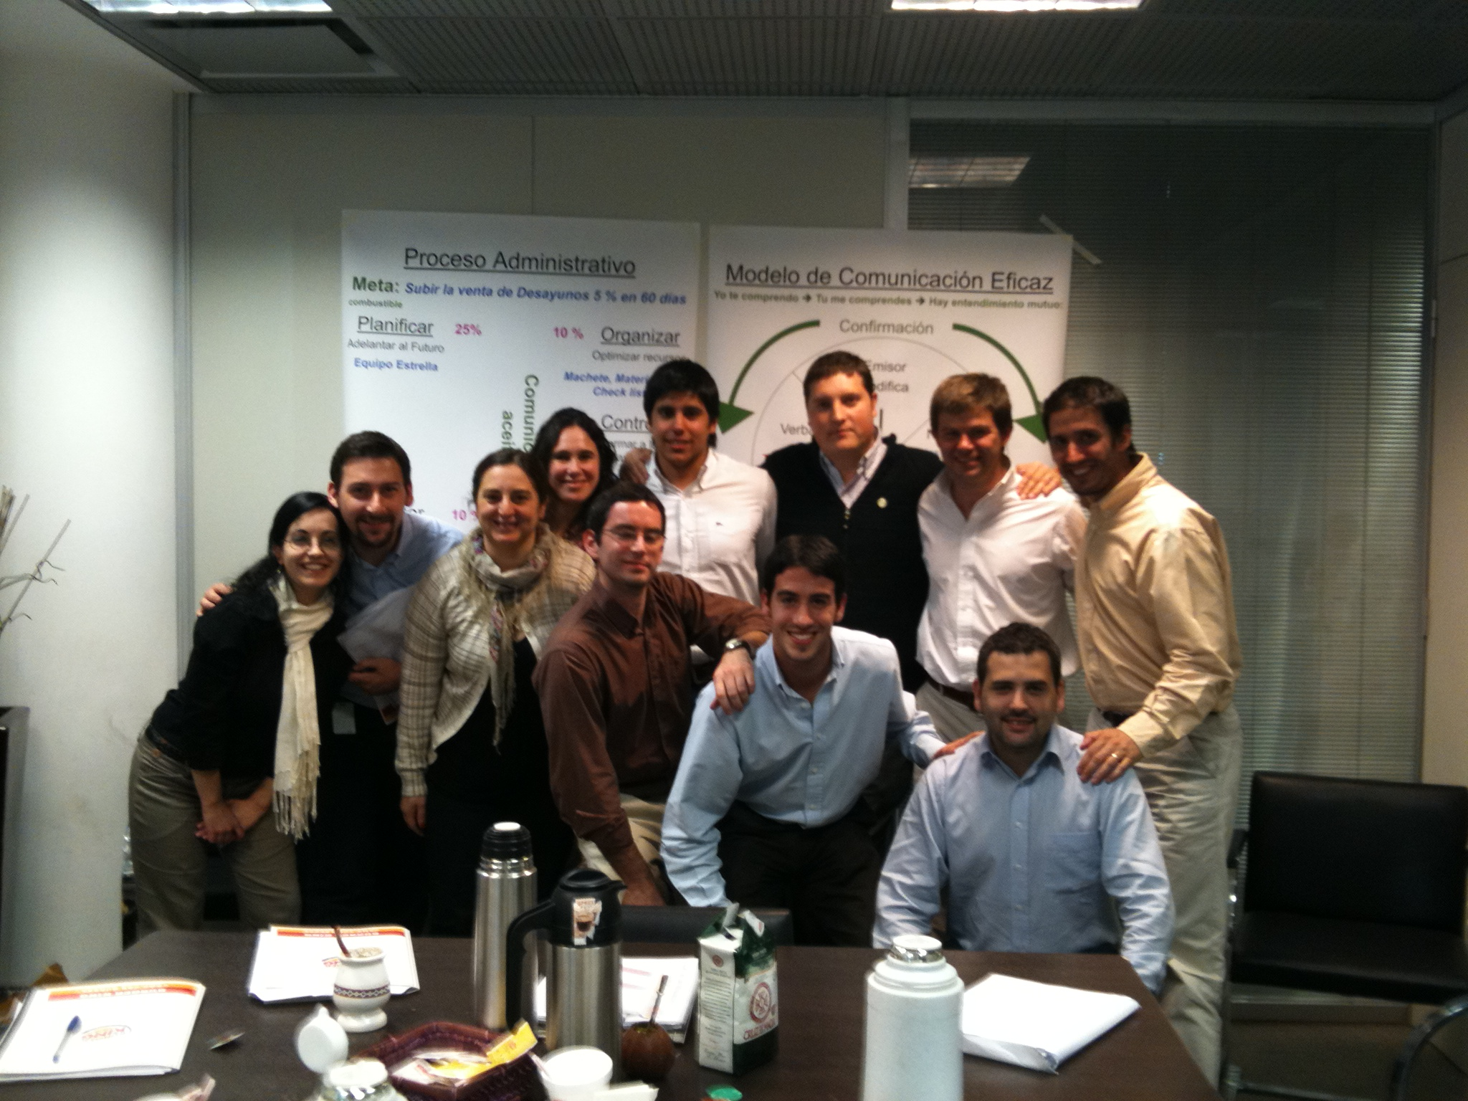
Acciones
¿Qué hicimos en el 2010?
Talleres de Negociación para Mandos Medios y Analistas Sr.
Firma de Convenios con Universidades y Escuelas de Negocio
Taller de Comunicación y Liderazgo para Mandos Medios SCA y BK
Taller BK Our Way para Líderes de SCA Y BK
Implementación Clases de Inglés In Comany
Focalizados: Programa de Liderazgo San Andrés
Taller de Feedback para Jefes, Gerentes y Directores
Encuestas de Medición del Impacto de las Acciones

Slide 3


Acciones
¿Cómo encaramos el 2011?
Planificación y armado de un presupuesto por UEN y Dirección Corp. a fin de encarar el desarrollo de las acciones de formación.
Definición del Proceso de Capacitación

Slide 4
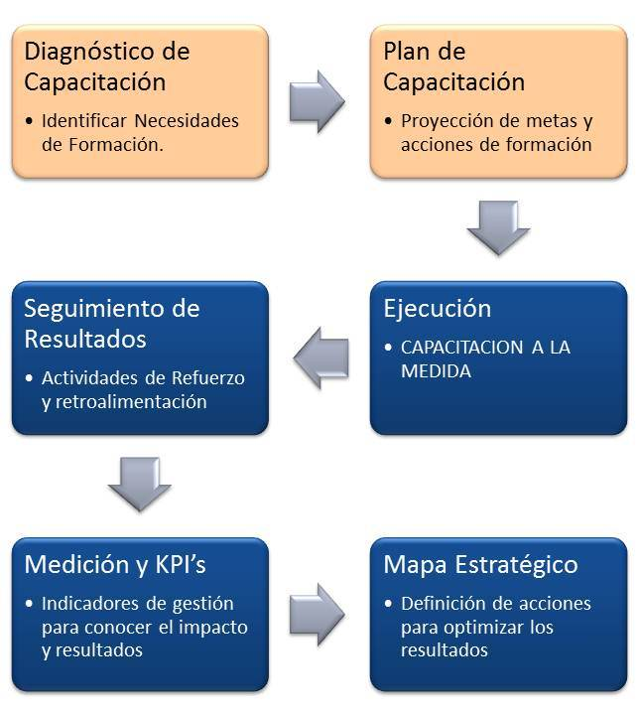
Formación
Proceso de Capacitación

Slide 5
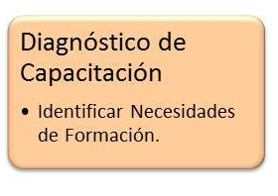
Proceso de Capacitación
Etapa de Análisis y Diagnóstico
Reuniones con Directores a fin de relevar las necesidades de Capacitación.
Análisis de resultados

Slide 6
Proceso de Capacitación - Diagnóstico
Definición de Población involucrada
DIRECCIÓN Y
GERENCIA SR
GERENCIA MEDIA
Y JEFES
ANALISTAS
ADMINISTRATIVOS
Análisis de mercado y entrevistas con potenciales proveedores

Slide 7
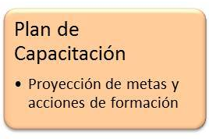
Proceso de Capacitación – Plan Anual
Definición de Programas según necesidades detectadas
Armado y envío de Propuestas por Dirección
Presentación Plan Anual
Entrevistas de Devolución por Dirección

Slide 8
Plan Anual de Capacitación
Propuestas por Población
Programas Focalizados
DIRECTORES
Y GERENTES SR.
Inglés In Company
Taller de Selección para Líderes
Coaching para el Desarrollo
Programas Focalizados
GERENTES JR
Y MANDOS MEDIOS
Inglés In Company
Programa de Desarrollo de Liderazgo (PDL)
Coaching para el Desarrollo
Programas Focalizados
ANALISTAS
COORDINADORES
Inglés In Company
Ciclo de Desayunos Temáticos
(Presentaciones Efectivas, Comunicación Productiva, Administración del Tiempo)
Microinformática
(Excel, PPT y Access)

Slide 9

Relevamiento de Capacitación 2011
GERENTES JR
Y MANDOS MEDIOS
Programa de Desarrollo de Liderazgo - Objetivos
Autodiagnóstico y sensibilización
Evaluación de brechas y alineación
Generar compromisos para el crecimiento como grupo
Obtener herramientas para contribuir desde lo individual al desarrollo de los equipos a cargo.

Slide 10

Relevamiento de Capacitación 2011
ANALISTAS
ADMINISTRATIVOS
Desayunos Temáticos Alsea - Objetivos
Desarrollo de Competencias a través de capacitaciones vivenciales y participativas
Validar las experiencias y percepciones de los participantes para luego compartirlas.
Instancias de seguimiento.

Slide 11

Relevamiento de Capacitación 2011
COORDINADORES
Desayunos Temáticos Alsea - Objetivos
Comunicación Productiva (8 hs)
Presentaciones Efectivas (4 hs)
Negociación Creativa / Administración del Tiempo (4 hs)

Slide 12

Relevamiento de Capacitación 2011
ANALISTAS
ADMINISTRATIVOS
Microinformática
Cursos de Excel, Powerpoint y Access
Test de Nivelación
Vacantes por Dirección

Slide 13
Muchas Gracias
Empleos, Formación y Desarrollo
Gerencia de Recursos Humanos SCA

